Slide 1
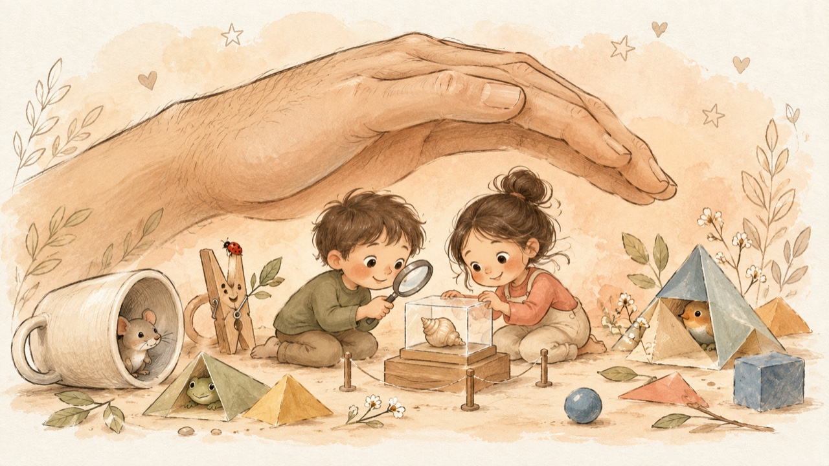
CREATEKIDS
01/14
Почему мы сделали CreateKids
История двух родителей, двух очень разных детей и одного вопроса о будущем
Наша семейная история
Notes:
Эта презентация — не рассказ о функциях приложения. Это наша история как родителей. У нас двое детей разного возраста, и CreateKids появился из вопроса о том, как помочь им подготовиться к будущему, которого мы сами не можем предсказать.

Slide 2
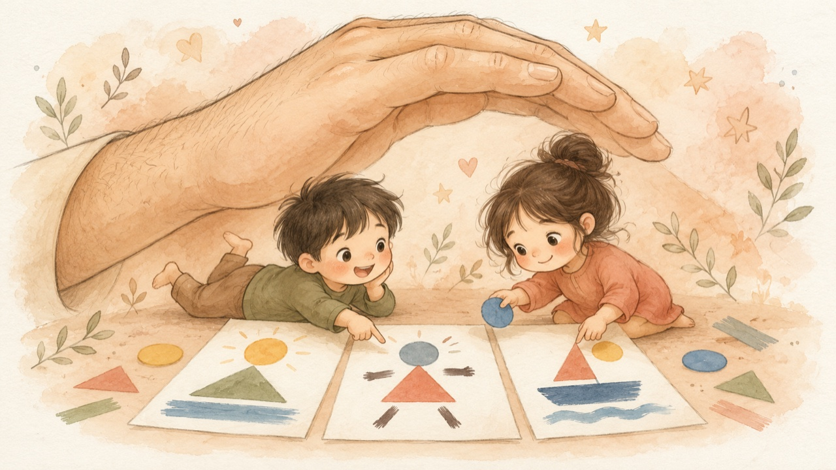
CREATEKIDS
02/14
Откуда появилась идея
Всё началось не с приложения
Мы размышляли о будущем наших детей и о том, что действительно пригодится им через десять или пятнадцать лет.
Notes:
Всё началось не с идеи создать технологический продукт. Мы думали о будущем собственных детей: что действительно будет им полезно через десять или пятнадцать лет и как развивать это уже сейчас, без попытки заранее выбрать за них профессию или талант.

Slide 3
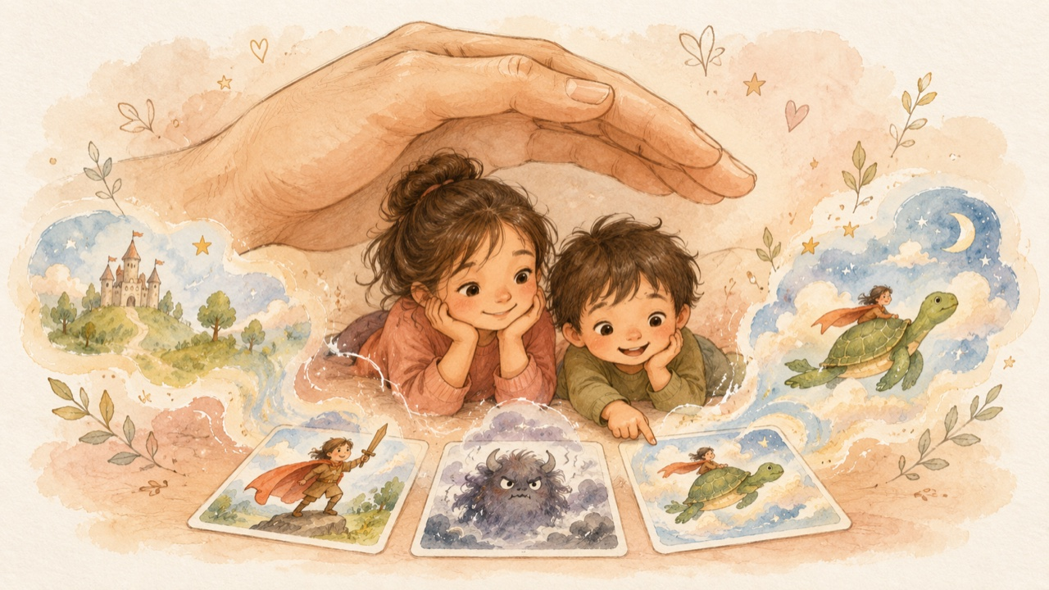
CREATEKIDS
03/14
Мы — родители двоих детей
Сыну 7 лет. Дочери 14 лет.
Младшему нужны игра, движение и быстрый результат. Подростку нужны самостоятельность, собственный стиль и личное пространство.
Notes:
Нашему сыну семь лет, дочери четырнадцать. Младшему важны игра, движение, материалы в руках и быстрый результат. Подростку нужны самостоятельность, собственный стиль, уважение к личному пространству и настоящие, не детские формы проектов. Одно и то же занятие редко подходит им одинаково.

Slide 4
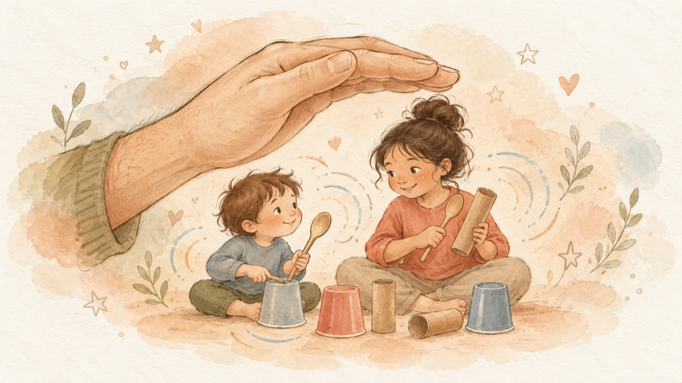
CREATEKIDS
04/14
Мы сделали ставку на творчество
Не на один конкретный навык
Создавать новое в разных формах. Переносить идеи между областями. Постепенно находить собственный способ выражения.
Notes:
Мы решили сделать ставку на творчество, но не сводить его к рисованию, музыке или другой отдельной технике. Нам стала важна более широкая способность: создавать новое в разных формах, переносить идеи между областями и постепенно находить собственный способ выражения.

Slide 5
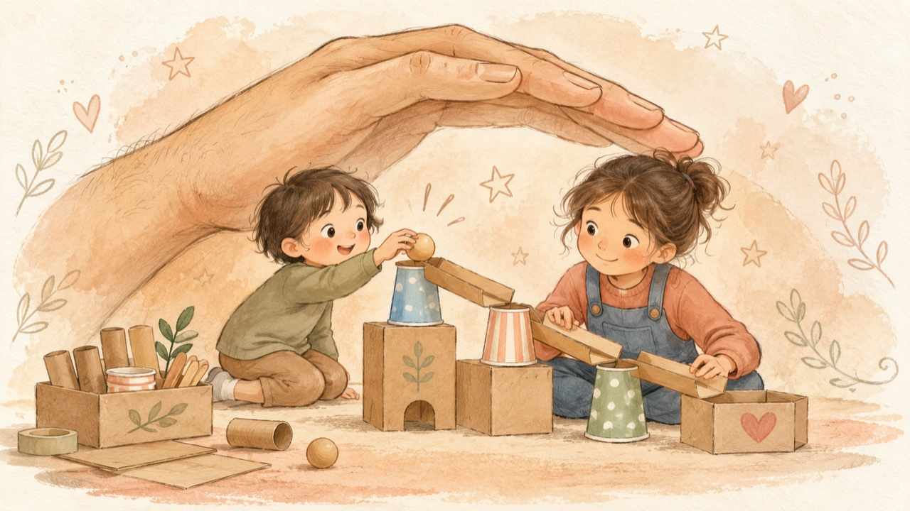
CREATEKIDS
05/14
Мир готовых ответов меняет родительский вопрос
ИИ уже быстро создаёт типовой контент
Важнее становится выбор вопроса, проблемы и направления. Замысел нужно довести до работающего результата.
Notes:
Искусственный интеллект уже умеет быстро создавать типовые тексты, изображения, музыку и код. Это не означает, что знания больше не нужны. Но всё важнее становится умение решить, какой вопрос задать, какую проблему выбрать, какие идеи соединить, какое направление принять и как довести замысел до работающего результата.

Slide 6
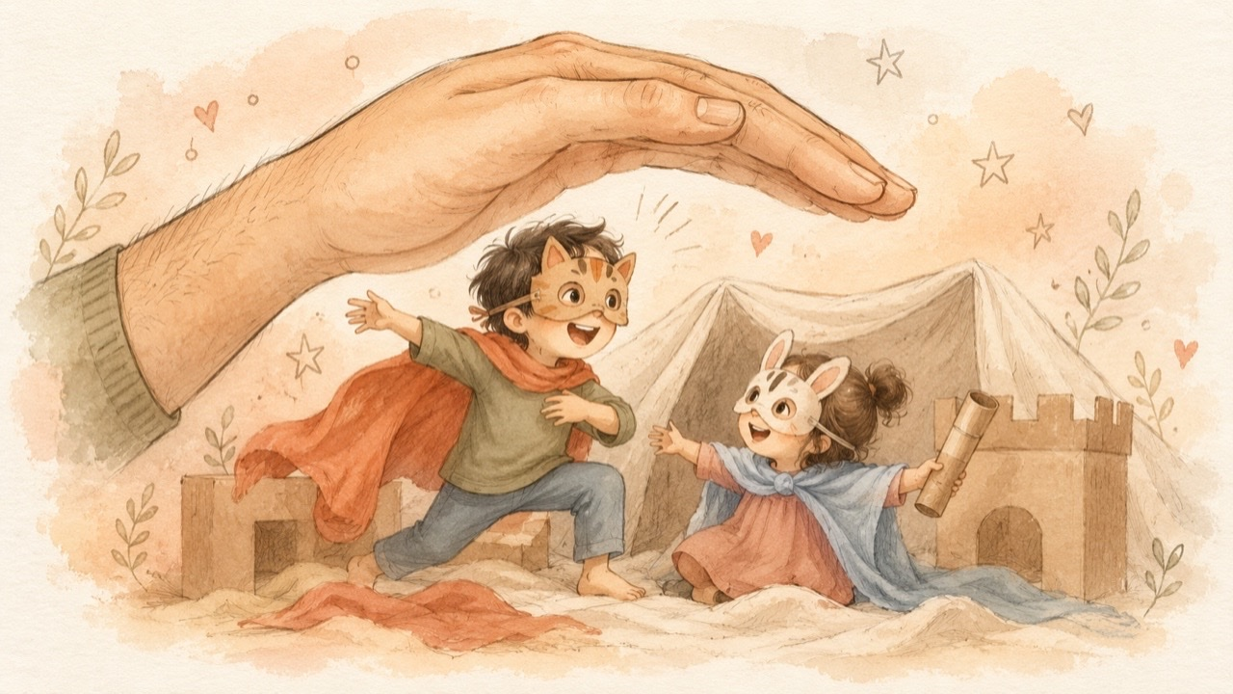
CREATEKIDS
06/14
Мы не знаем, кем будут работать наши дети
Честно предсказать профессии невозможно
Наша ставка: самостоятельно мыслить и создавать в разных сценариях будущего.
Notes:
Никто не знает точно, какие профессии будут востребованы через десять или пятнадцать лет. Поэтому мы не хотим готовить детей к одному названию профессии или одному правильному пути. Наша родительская гипотеза состоит в том, что самостоятельное мышление и способность создавать пригодятся в разных сценариях будущего.

Slide 7
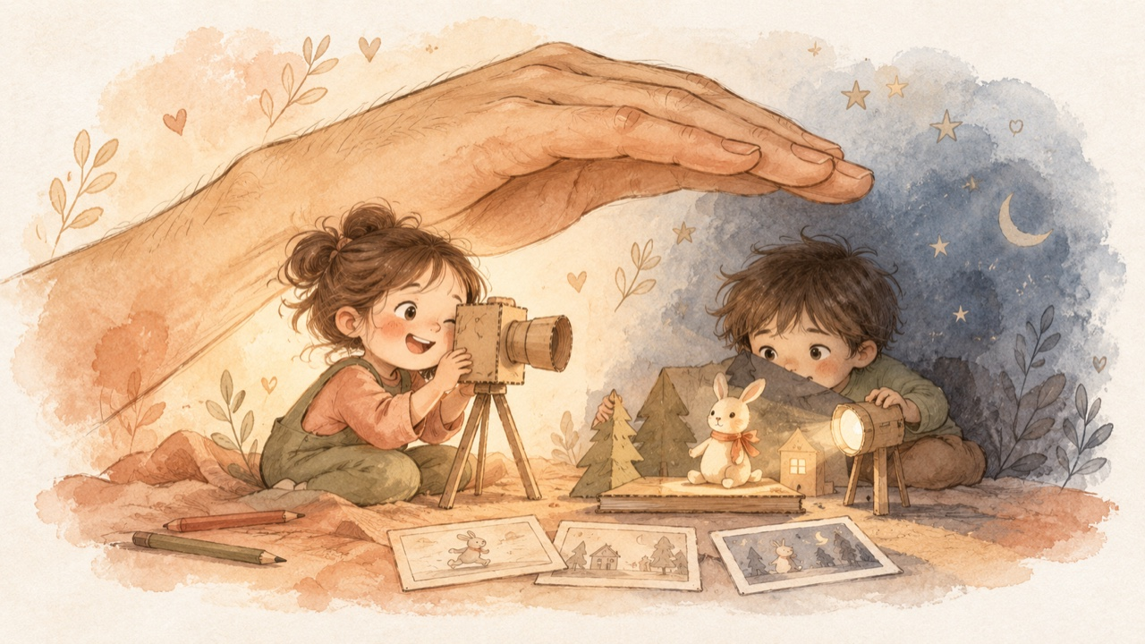
CREATEKIDS
07/14
Почему эта идея стоит того
Этот вопрос волнует не только нашу семью
Родители ищут способ развивать самостоятельность и воображение без страха, давления и громких обещаний.
Notes:
Постепенно мы поняли, что этот вопрос волнует не только нашу семью. Многие родители тоже пытаются разобраться, какие способности развивать в мире быстрых технологических изменений и как делать это без страха, давления и недоказанных обещаний.

Slide 8
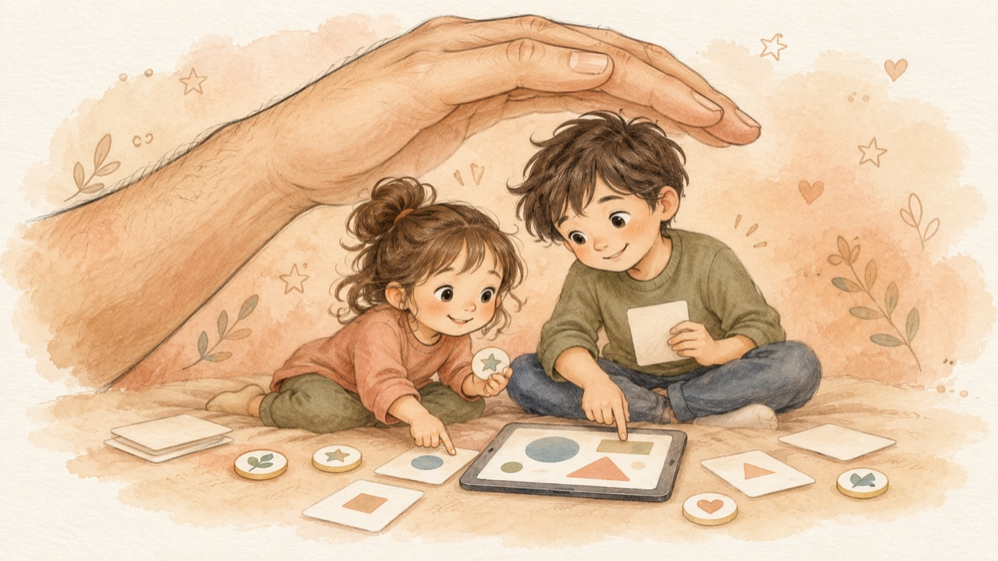
CREATEKIDS
08/14
Многие родители чувствуют ту же тревогу
Тревоге нужен не лозунг, а понятное действие
Мир меняется быстрее привычных маршрутов. Домашней практике нужны ясный ритм и уважение к выбору ребёнка.
Notes:
Родители видят, что мир меняется быстрее привычных образовательных маршрутов. Они понимают ценность самостоятельности, воображения и авторского выбора, но часто не знают, как превратить эти понятия в регулярную домашнюю практику. Тревоге нужен не лозунг, а понятное действие.

Slide 9
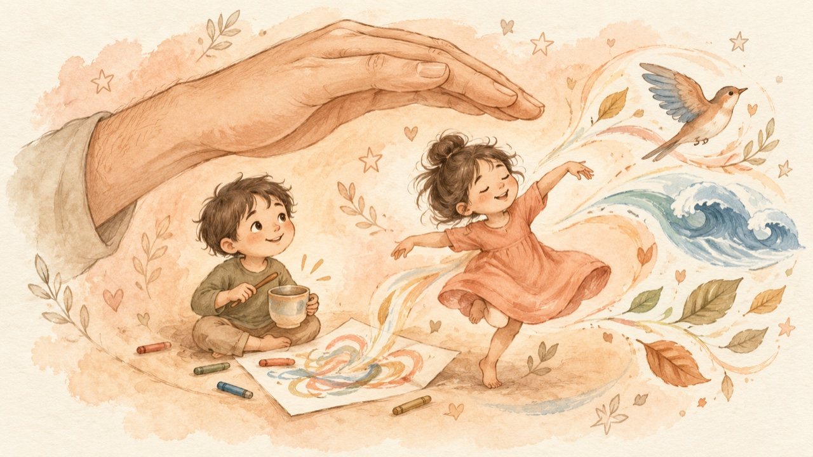
CREATEKIDS
09/14
Четыре практические проблемы
Что пробовать и как совместить разные возрасты
Как заниматься регулярно
Как не превратить творчество в ещё одну школу
Как оставить ребёнку авторство
Notes:
На практике возникают четыре препятствия. Непонятно, какие направления дать попробовать. Сложно подобрать задания детям разного возраста. Регулярная подготовка снова ложится на взрослого. А готовый образец, оценка и сравнение легко превращают творчество в ещё одну школу с правильными ответами.

Slide 10
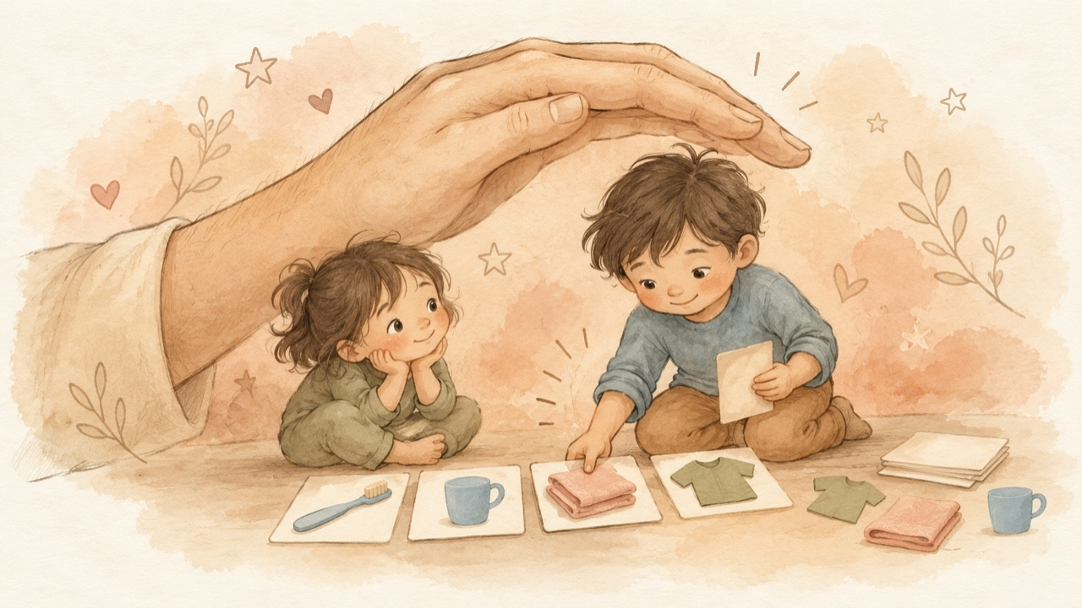
CREATEKIDS
10/14
Так появилась идея CreateKids
Большой вопрос становится понятной семейной практикой
Сначала появились семейный вопрос, принципы и программа. Приложение появилось позже.
Notes:
Так появилась идея CreateKids: превратить большую тревожную задачу «подготовить ребёнка к будущему» в спокойную семейную практику. Сначала были наш вопрос, принципы и программа. Приложение появилось позже как способ сделать этот ритм доступным другим семьям.

Slide 11
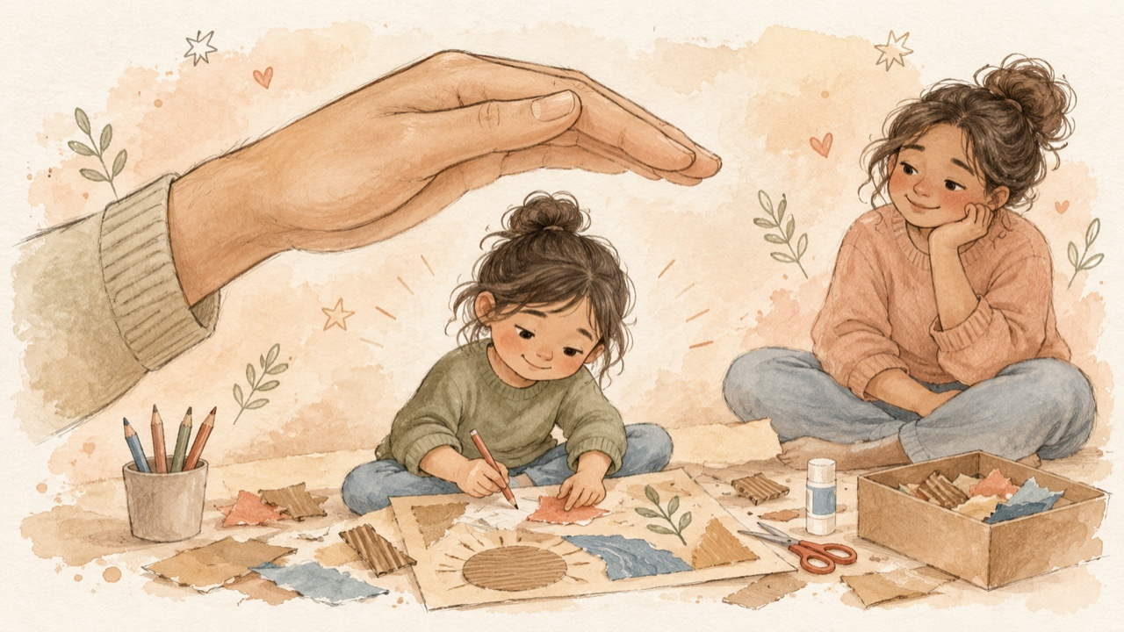
CREATEKIDS
11/14
Одна неделя. Четыре понятных шага
Одна тема, разные роли, никакого сравнения
1 Короткая игра младшему
2 Самостоятельный проект подростку
3 Общая семейная лаборатория
4 Сохранение процесса и рефлексия
Notes:
Каждую неделю приложение предлагает короткое задание младшему ребёнку, более самостоятельный проект подростку, общую семейную игру или лабораторию и короткую фиксацию процесса. Формы меняются: рисунок, история, музыка, конструкция, театр, кино, цифровой проект или полезное изобретение.

Slide 12
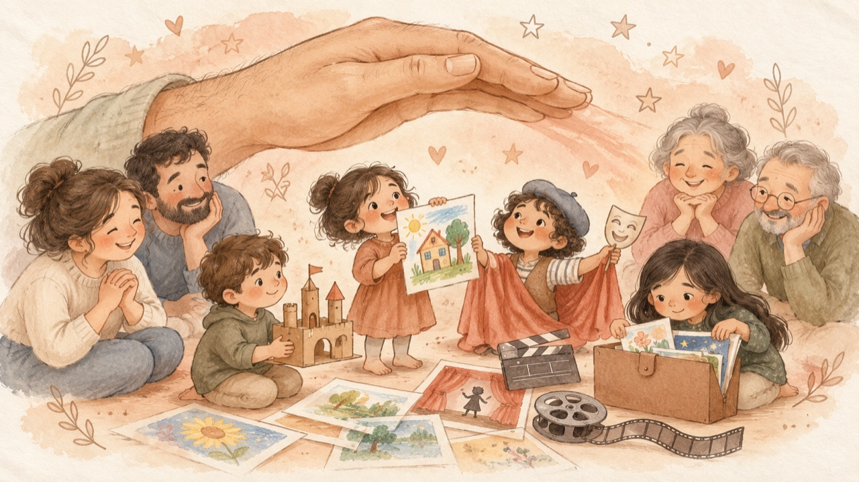
CREATEKIDS
12/14
Через 12 недель: карта живого интереса
Не пачка одинаковых поделок
Что ребёнок выбрал сам
Где задержался дольше
К чему вернулся
Что улучшил
Чем захотел поделиться
Notes:
Через двенадцать недель семья получает не набор одинаковых поделок и не оценку способностей. Она получает карту интересов каждого ребёнка: что он выбирал сам, где дольше удерживал внимание, к чему вернулся без уговоров, что улучшил после неудачи и чем захотел поделиться.

Slide 13
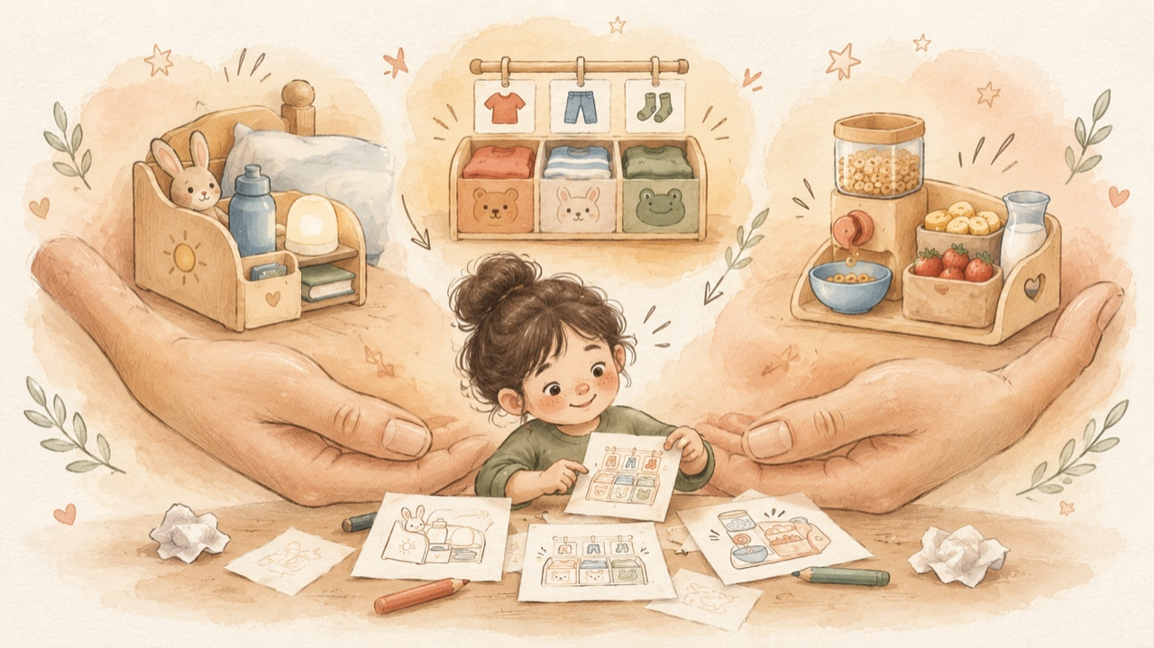
CREATEKIDS
13/14
Что мы хотим дать семье
Способ действовать уже сейчас
Родителю: понятный путь.
Ребёнку: безопасное место, где можно пробовать, бросать, переделывать, ошибаться и находить своё.
Notes:
Мы не продаём уроки рисования, дополнительное экранное время или обещание угадать профессию будущего. Мы хотим дать родителю понятный способ действовать в неопределённости, а ребёнку — безопасное место, где можно пробовать, бросать, переделывать, ошибаться и находить своё без сравнения с другими.

Slide 14
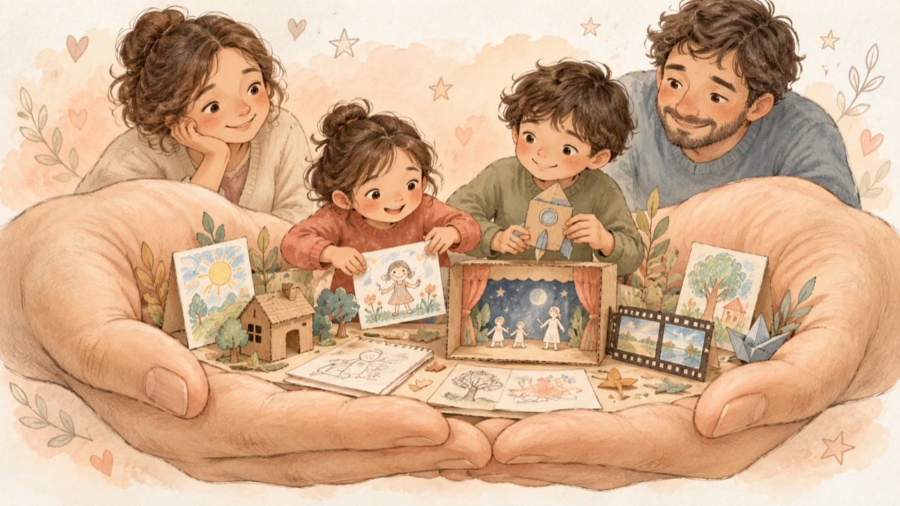
CREATEKIDS
14/14
Мы не хотим решать за детей, в чём их талант
Мы создаём условия, в которых они смогут обнаружить это сами
Будущее нельзя предсказать. Способность создавать можно развивать.
Notes:
Мы не хотим решать за детей, в чём их талант. Мы хотим создать условия, в которых они смогут это обнаружить сами. Будущее нельзя предсказать, но способность замечать возможности, придумывать и создавать можно развивать уже сейчас.

